Slide 1
Sistemas Hardware-Software
Aula 8 – Variáveis na pilha
2020 – Engenharia
Igor Montagner, Fábio Ayres

Slide 2
Aula passadas
Operações aritméticas
Acessos à memória
Chamadas de funções
Expressões booleanas e pulos condicionais
Loops

Slide 3
while
Goto Version
goto test;
loop:
Body
test:
if (Test)
goto loop;
done:
While version
while (Test)
Body

Slide 4
while
long foo_while_goto_1(long n) {
long sum = 0;
goto test;
loop:
sum += n;
n--;
test:
if (n > 0)
goto loop;
sum *= sum;
return sum;
}
long foo_while(long n) {
long sum = 0;
while (n > 0) {
sum += n;
n--;
}
sum *= sum;
return sum;
}

Slide 5
while
long foo_while_goto_1(long n) {
long sum = 0;
goto test;
loop:
sum += n;
n--;
test:
if (n > 0)
goto loop;
sum *= sum;
return sum;
}
0000000000000044 <foo_while_goto_1>:
44: mov $0x0,%eax
49: jmp 52 <foo_while_goto_1+0xe>
4b: add %rdi,%rax
4e: sub $0x1,%rdi
52: test %rdi,%rdi
55: jg 4b <foo_while_goto_1+0x7>
57: imul %rax,%rax
5b: retq

Slide 6
while, versão 2
While version
while (Test)
Body
Goto Version
Do-While Version
if (!Test)
goto done;
loop:
Body
if (Test)
goto loop;
done:
if (!Test)
goto done;
do
Body
while(Test);
done:

Slide 7
for
For Version
for (Init; Test; Update )
Body
While Version
Init;
while (Test ) {
Body
Update;
}

Slide 8
for
while
for
000000000000002c <foo_while>:
2c: mov $0x0,%eax
31: jmp 3a <foo_while+0xe>
33: add %rdi,%rax
36: sub $0x1,%rdi
3a: test %rdi,%rdi
3d: jg 33 <foo_while+0x7>
3f: imul %rax,%rax
43: retq
00000000000000a0 <foo_for>:
a0: mov $0x0,%eax
a5: jmp ae <foo_for+0xe>
a7: add %rdi,%rax
aa: sub $0x1,%rdi
ae: test %rdi,%rdi
b1: jg a7 <foo_for+0x7>
b3: imul %rax,%rax
b7: retq

Slide 9
Variáveis locais
Na maioria do tempo são colocadas em registradores
Se não for possível colocamos na pilha (memória)
Uso &var requer colocar na pilha.
Registrador não tem endereço
Topo da pilha está armazenado em %rsp
Sabemos acessar memória de maneira relativa a %rsp
$0xF(%rsp)

Slide 10
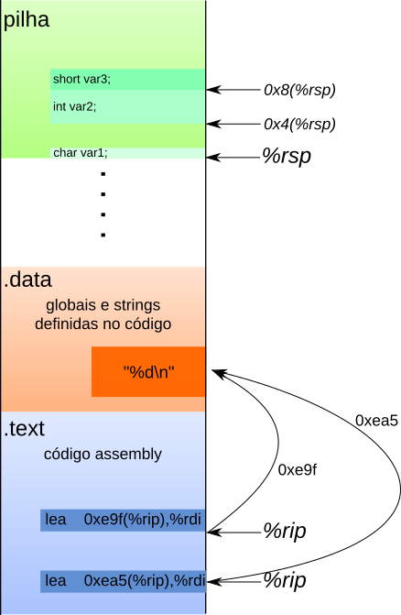
Executável na memória
Variáveis locais
Armazenadas na pilha
Acessadas via deslocamentos relativos a %rsp (stack pointer)
Colocadas e retiradas de registradores frequentemente
Variáveis globais / strings constantes
Acessadas usando pulos relativos a %rip (instruction pointer)
Como %rip muda a cada instrução, o deslocamento usado muda também
É necessário fazer o cálculo para chegar ao endereço fina

Slide 11
Criando variáveis locais
sub $0x10, %rsp
. . .
mov 0x4(%rsp), %rdx
. . .
mov %rdx, 0x4(%rsp)
. . .
add $0x10, %rsp
Subtrair de %rsp equivale a empilhar, somar equivale a desempilhar
Não existe suporte para operações memória-memória
No fim da função deletamos todas as variáveis locais

Slide 12
Atividade prática
Exercícios de aula
Identificar funções que usem variáveis locais
Listar todas as variáveis locais de uma função que foram alocadas na pilha

Slide 13
Correção dos exercícios 2 e 3

Slide 14
Atividade prática
Exercícios para entrega
Identificar funções que usem variáveis locais
Listar todas as variáveis locais de uma função que foram alocadas na pilha

Slide 15

www.insper.edu.br

